Slide 1
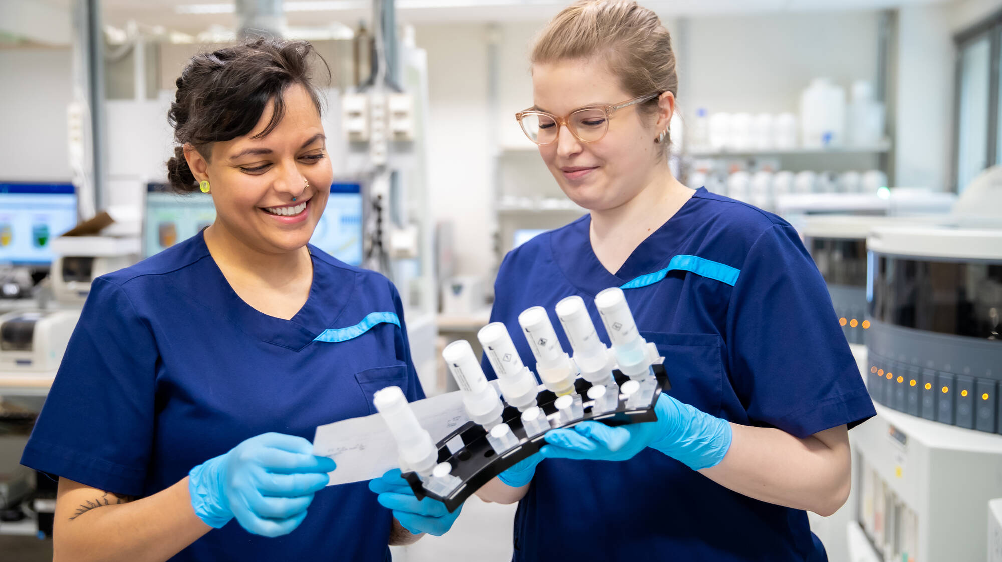
HUS Diagnostikcentrum
Högklassig och effektiv diagnostik

Slide 2





HUS Diagnostikcentrum i siffror (2023)
3 400 Arbetstagare
VERKSAMHETSINTÄKTER
438 MILJ. €
25,0 MILJ.
Laboratorie-
undersökningar
150
Verksamhetsställen
1,1 MILJ.
Bilddiagnostiska undersökningar
12
24/7 Sjukhuslaboratorier

Slide 3
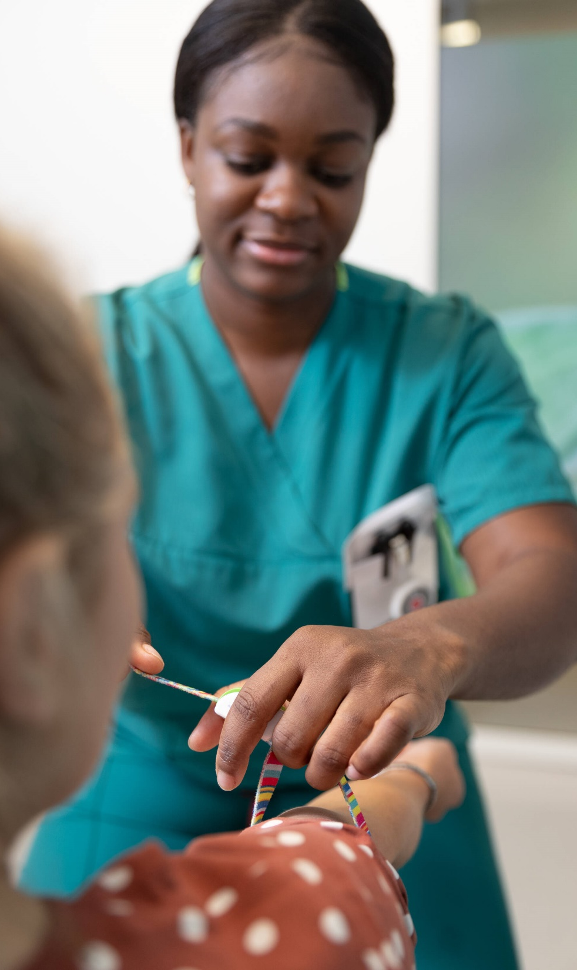
DIAGNOSTIKCENTRUM ÄR ETT AV HUS SEX RESULTATOMRÅDEN
I HUS Diagnostikcentrum finns bilddiagnostik- och laboratoriefunktionerna.
Syftet är synergi mellan diagnostiska specialiteter.
Upprätthållande av samarbetsnätverk inom specialupptagningsområdet och nationellt.
Diagnostiken är grunden för vårdprogrammen.

Slide 4
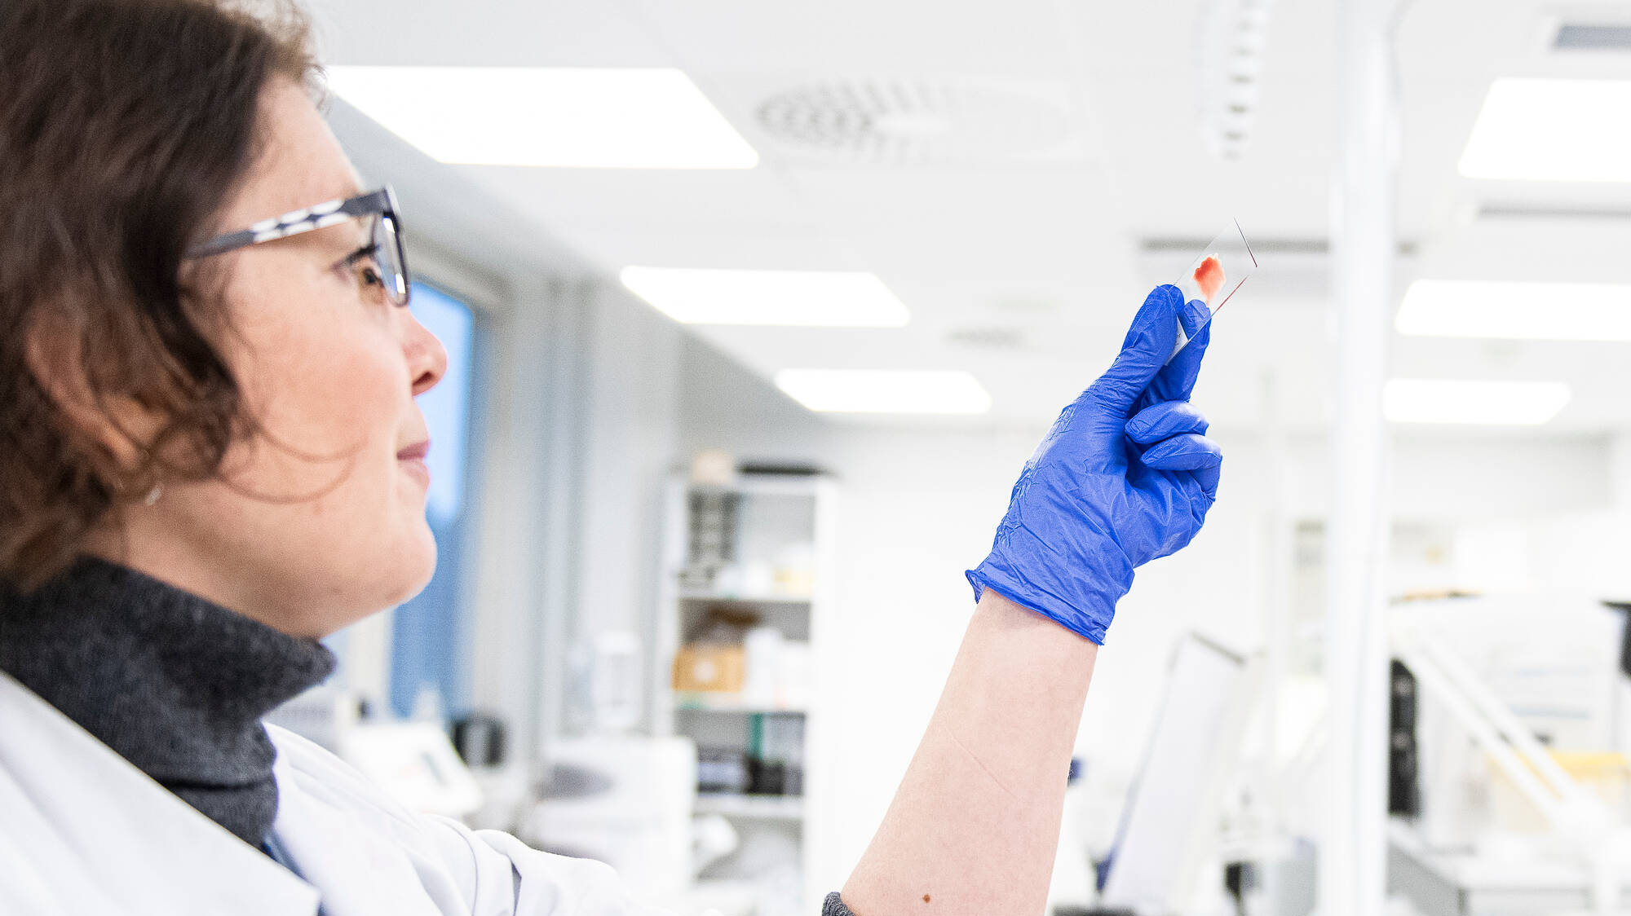
HUS Diagnostikcentrum producerar hälsa

Slide 5
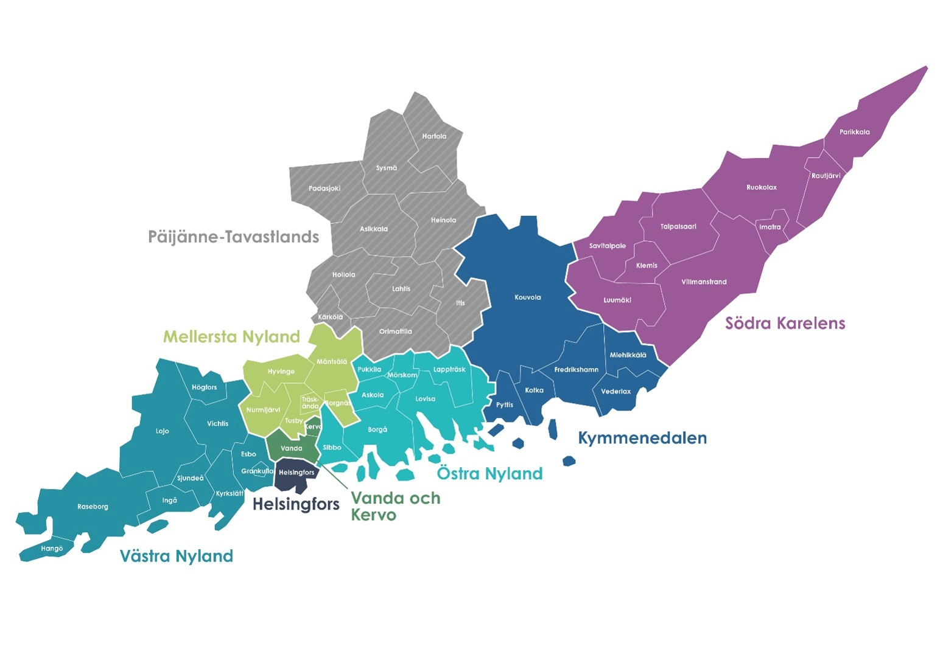
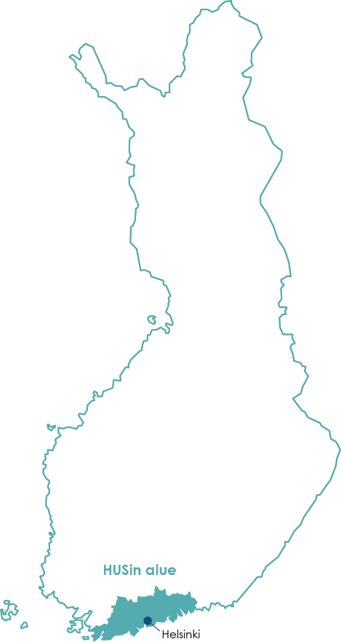
VERKSAMHETSOMRÅDE FRÅN HANGÖ TILL PARIKKALA
Cirka 150 verksamhetsställen. Vårt huvudsakliga verksamhetsområde är HUS-sammanslutningens specialiserade sjukvård och primärvården i de välfärdsområden som hör till HUS.
Vi ansvarar också för laboratorie- och bilddiagnostisk verksamhet inom Kymmenedalens och Södra Karelens välfärdsområde.
Bilddiagnostiska tjänster i Päijänne-Tavastlands välfärdssamkommun (i HUCS-specialupptagningsområde (ERVA)).

Slide 6
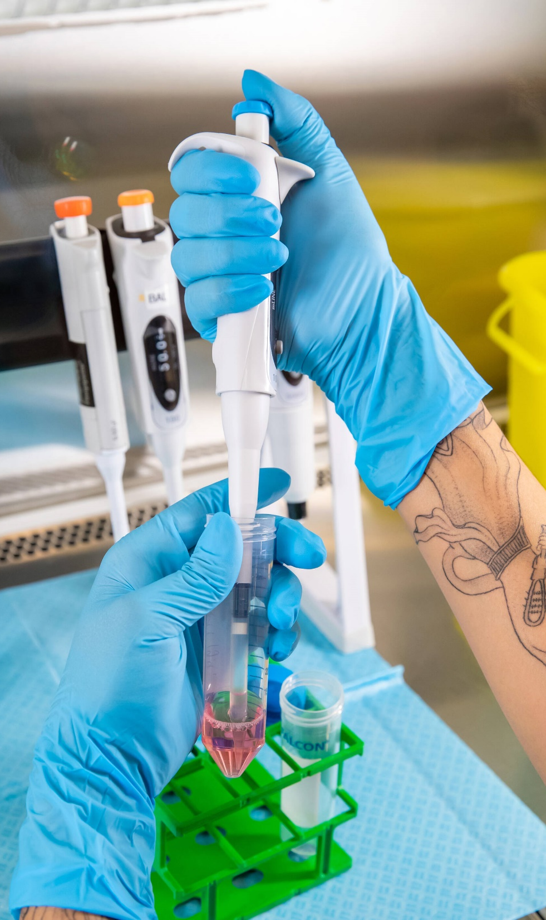
I vår verksamhet ingår
Radiologi
Patologi
Preanalytik (provtagning)
Genetik
Klinisk farmakologi
Klinisk fysiologi och nukleärmedicin
Klinisk neurofysiologi
Klinisk kemi
Klinisk mikrobiologi

Slide 7
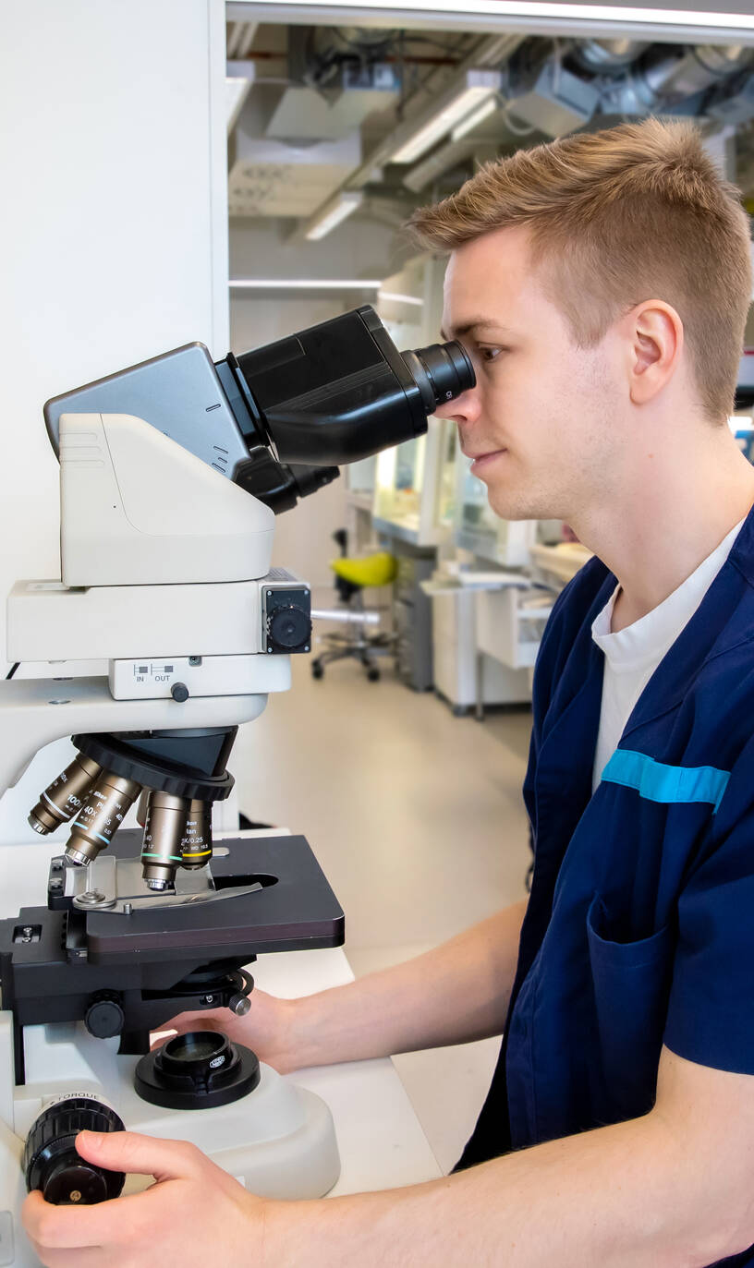
Vi forskar och undervisar
Vi är verksamma inom åtta specialiteter inom laboratoriemedicin och bilddiagnostik.
På nationell nivå ansvarar vi för många undersökningar som kräver specialkompetens och forskning och undervisning som hör till ett universitetssjukhus.
Vår forskningsverksamhet och produktutveckling är innovativ.
Diagnostiska undersökningar spelar en central roll då det gäller att konstatera och utesluta sjukdomar som en del av behandlingen, samt gällande uppföljning och screening.

Slide 8
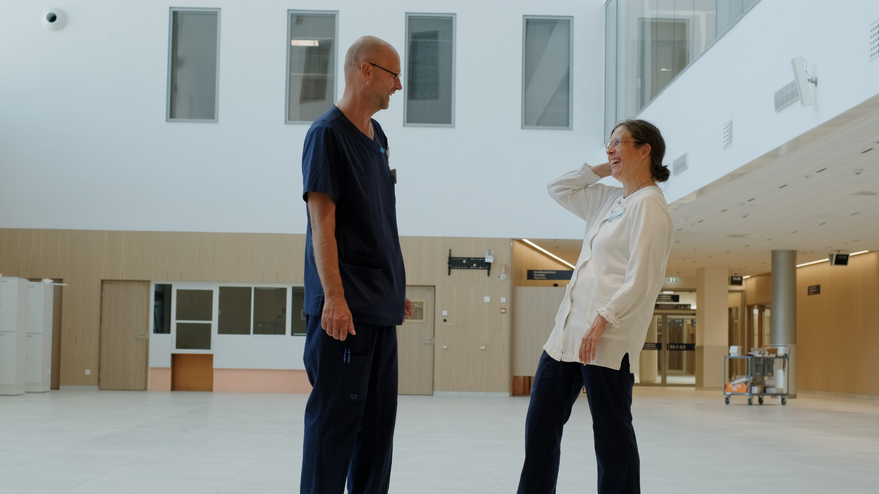
DEN BÄSTA KOMPETENSEN - EN BRA ARBETSPLATS

Slide 9

ungefär 3 400 arbetstagare (2023)
Vårdpersonal 2 450
Läkare 445
Övrig personal 270
Specialarbetare 260
I vår personal ingår bland annat laboratorieskötare, röntgenskötare, läkare, fysiker, sjukhuskemister, sjukhusgenetiker och sjukhusmikrobiologer.

Slide 10
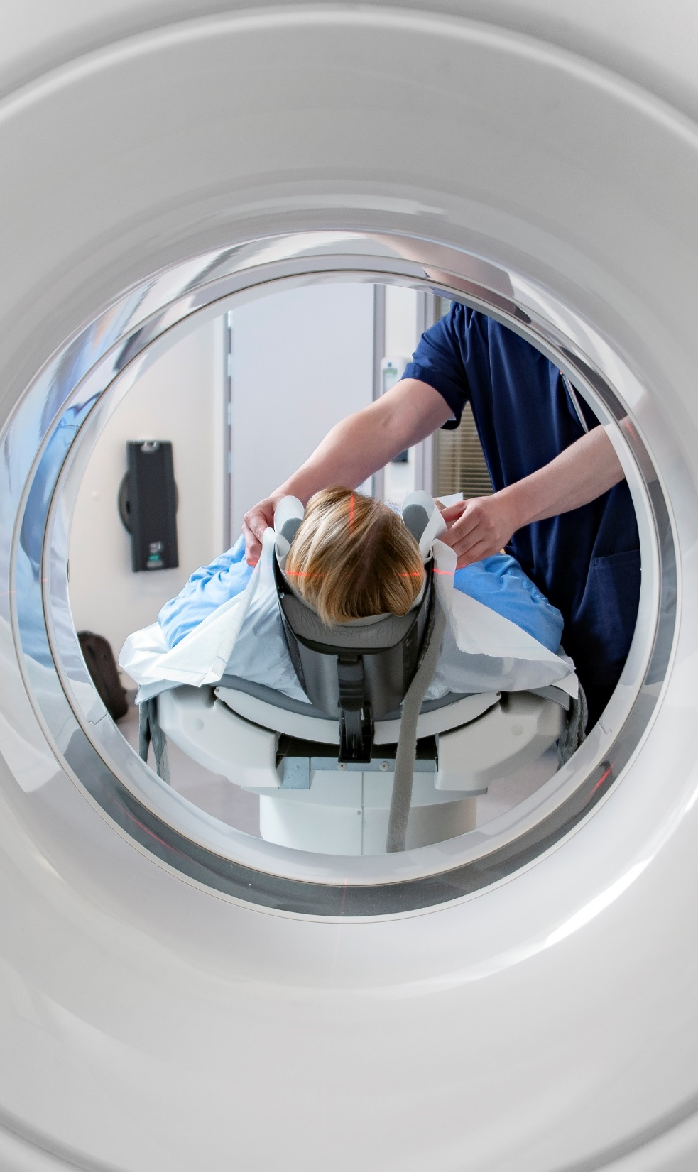
Vår verksamhet har en hög kvalitet
Vårt kvalitetslednings- och ledningssystem uppfyller standardkraven.
Vår verksamhet är kundorienterad och vi utvecklar vår kvalitet systematiskt.
Den kontinuerliga förbättringen följs upp årligen.
Förutom radiologi, är Diagnostikcentrum ett T055-testlaboratorium ackrediterat av ackrediteringstjänsten FINAS, som följer kraven för standarden SFS-EN ISO 15189:2013. Information om verksamhet som hänför sig till det ackrediterade kompetensområdet och verksamhetsställena finns till påseende på webbplatsen www.finas.fi.
Kvalitetscertifikatet ISO 9001:2015 har beviljats bilddiagnostikverksamheten 2018.

Slide 11
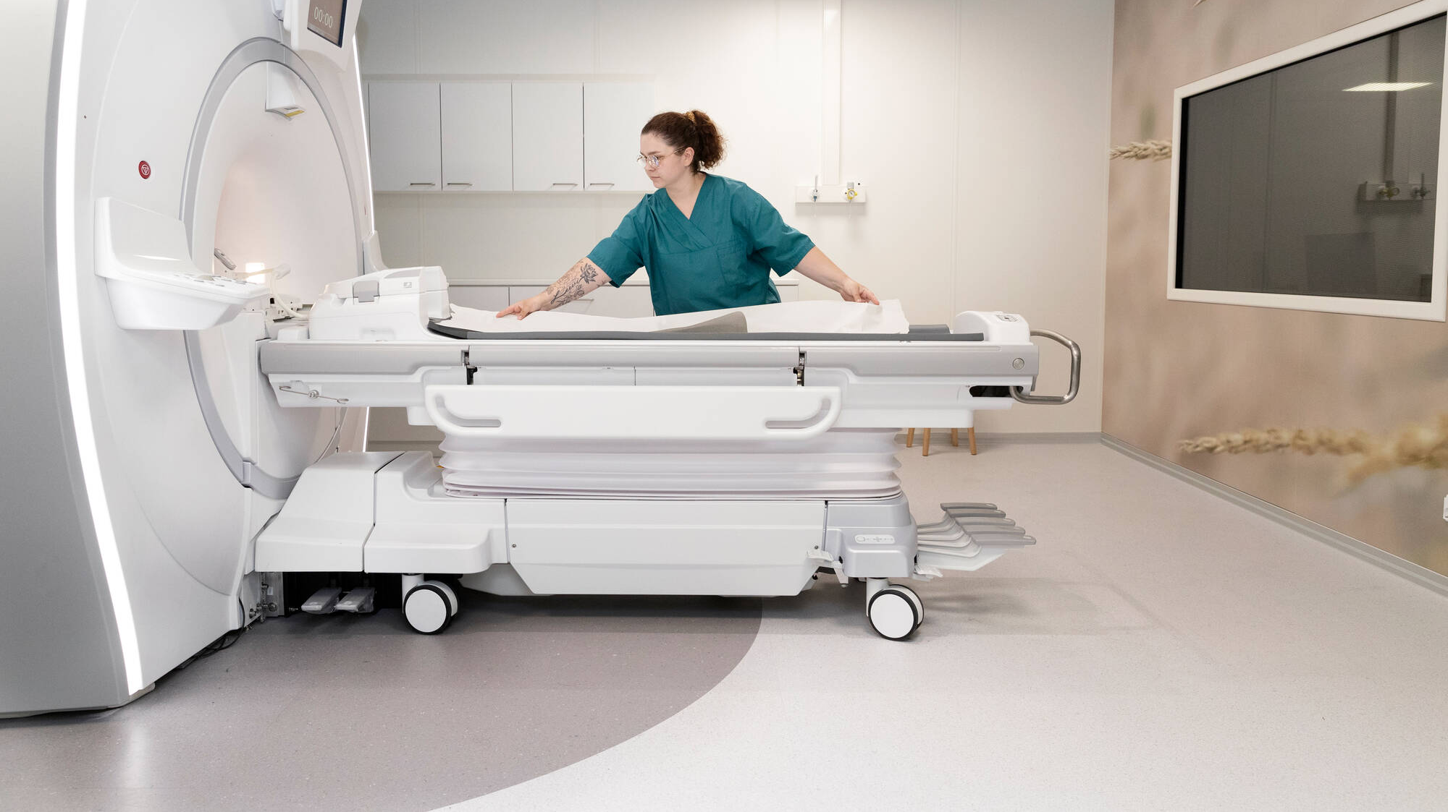
Smidiga vårdvägar

Slide 12
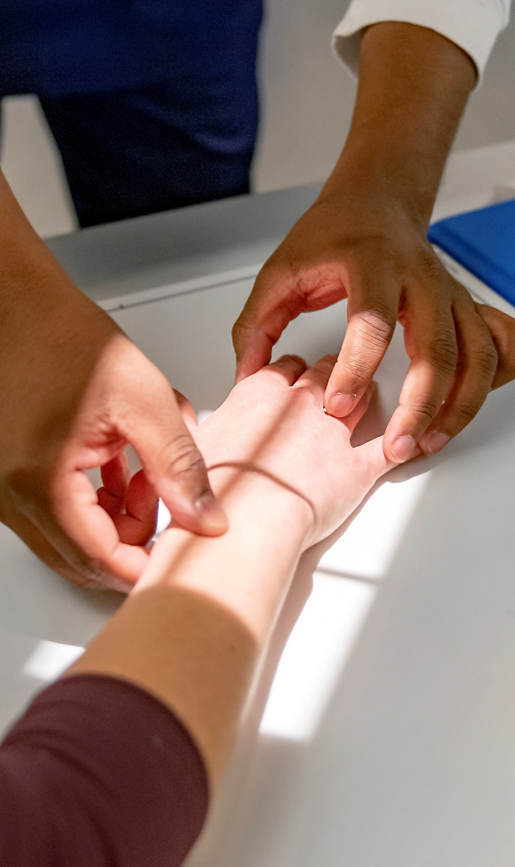
Serviceproduktion
(2023)
Kemi: 18 956 000
Provtagning: 3 403 000
Mikrobiologi: 1 799 000
Radiologiska undersökningar och ingrepp: 1 121 000
Undersökningar inom klinisk fysiologi och isotopmedicin: 613 000
Patologi: 429 000
Blodprodukter: 80 000
Genetik: 50 000
Undersökningar inom klinisk neurofysiologi: 29 000
Besök på enheten för klinisk genetik: 6 000

Slide 13
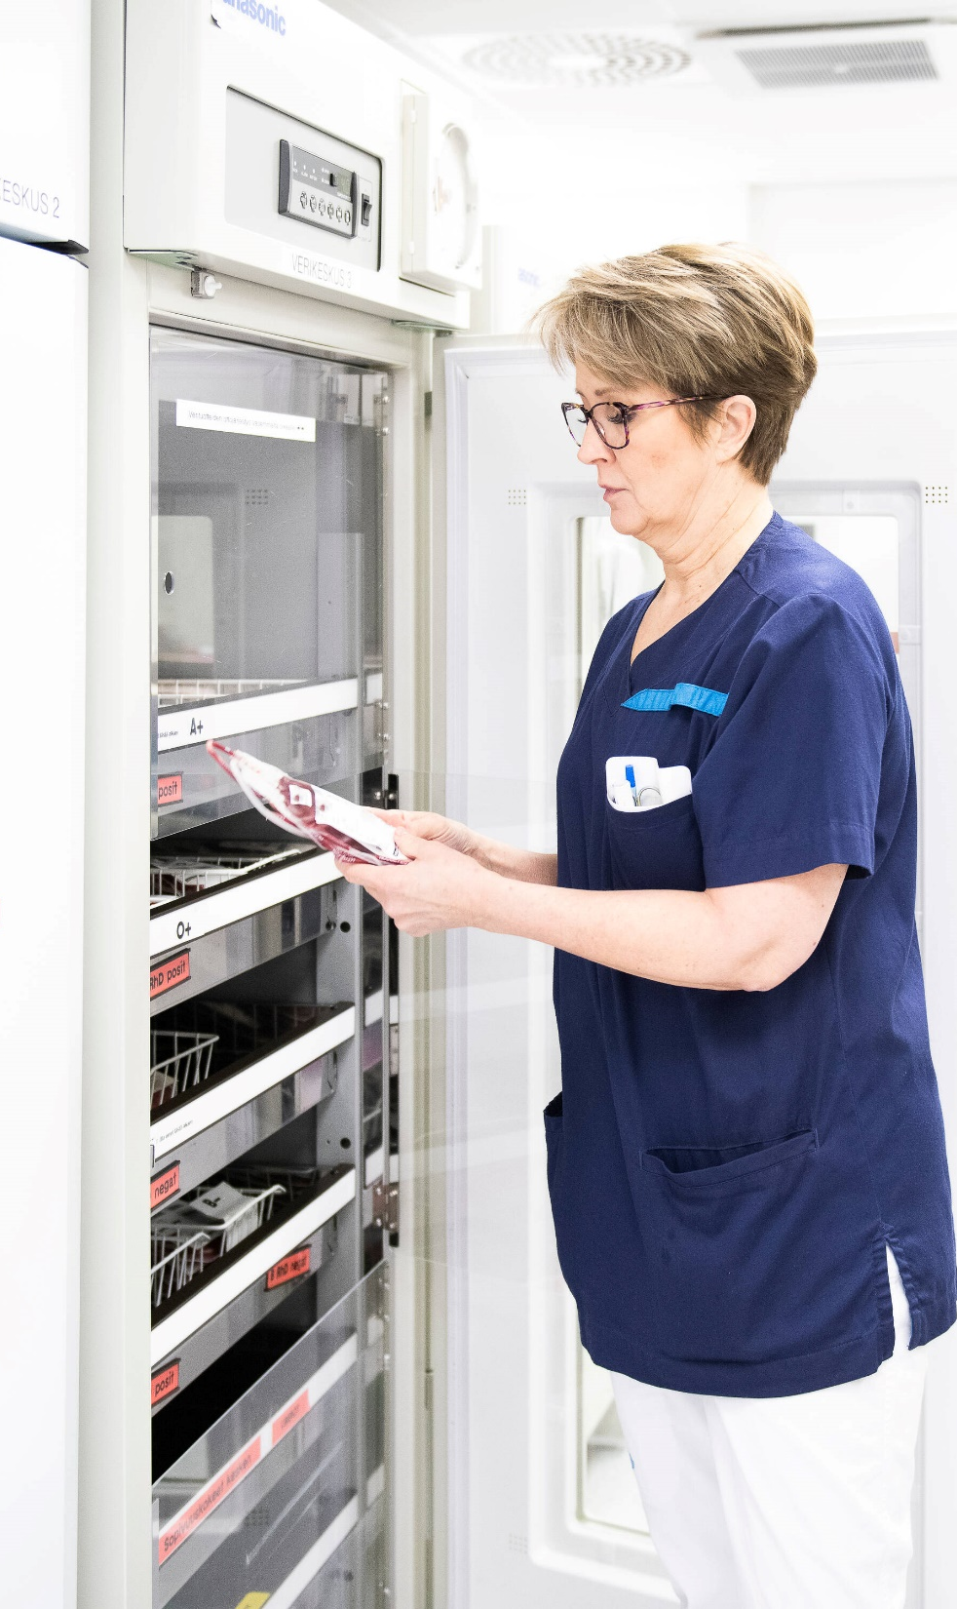
en del av vårdkedjan
Våra kunder är:
Patienter och behandlande läkare inom HUS-sammanslutningens specialiserade sjukvård och primärvården inom välfärdsområdena som hör till HUS
Vi ansvarar också för laboratorie- och bilddiagnostisk verksamhet inom Kymmenedalens och Södra Karelens välfärdsområde.

Slide 14

Tack!

